Slide 1
V. Đồng bộ hóa và phối hợp
Hệ phân tán (NW605)
Các thuật toán phân tán
Thời gian và đồng hồ
Trạng thái toàn cục
Kiểm soát tương tranh

Slide 2
Các thuật toán phân tán
Thuật toán phân tán được thiết kế để làm việc trong một môi trường phân tán
Dùng để thực hiện các nhiệm vụ như:
  Liên lạc
  Truy nhập tài nguyên
  Cấp phát tài nguyên
  Đồng thuận
  v.v..
Đồng bộ hóa và phối hợp đóng vai trò quan trọng với thuật toán phân tán
  Một số thuật toán phân tán được dùng để đạt được sự đồng bộ và phối hợp
  Một số thuật toán phân tán đòi hỏi cơ chế đồng bộ hóa và phối hợp

Slide 3
Hệ phân tán đồng bộ / không đồng bộ
Mô hình thời gian của một hệ phân tán
Chịu ảnh hưởng của:
  Thời gian/tốc độ thực thi của các tiến trình
  Độ trễ liên lạc
  Clock drift – đồng hồ tại các tiến trình chạy nhanh/chậm khác nhau do có chu kì khác nhau
  Thất bại (của một bộ phận)
Hai mô hình thời gian:
  Mô hình đồng bộ
  Mô hình không đồng bộ.

Slide 4
Hệ phân tán đồng bộ
Độ xê dịch thời gian nằm trong giới hạn
Thực thi: thời gian và tốc độ thực thi nằm trong giới hạn
Liên lạc: độ trễ truyền thông tin nằm trong giới hạn
Đồng hồ: chênh lệch về thời gian địa phương và độ lệch của đồng hồ nằm trong giới hạn
Hiệu ứng:
Có thể dựa vào timeout (thời gian đợi vượt ngưỡng) để phát hiện thất bại
  Ưu: dễ dàng hơn cho việc thiết kế các thuật toán phân tán
  Nhược điểm: đòi hỏi rất chặt chẽ
    Hạn chế về số tiến trình song song tại mỗi bộ xử lý
    Hạn chế về việc song song sử dụng mạng
    Đòi hỏi đồng hồ chính xác và việc đồng bộ hóa đồng hồ

Slide 5
Hệ phân tán không đồng bộ
Độ xê dịch thời gian không có giới hạn
Thực thi: thời gian chạy các bước không bị giới hạn
Liên lạc: độ trễ truyền thông tin đa dạng
Đồng hồ: chênh lệch về thời gian địa phương là tùy ý
Hiệu ứng:
Không có giả thiết gì về các khoảng thời gian
  Không thể dựa vào timeout để phát hiện thất bại
  Đa số các bài toán phân tán không đồng bộ đều khó giải quyết
  Lời giải cho phân tán không đồng bộ cũng dùng được cho phân tán đồng bộ
Đa số các hệ phân tán thực vừa có tính đồng bộ vừa có tính không đồng bộ

Slide 6
Đồng bộ hóa và phối hợp
Quan trọng:
Doing the right thing at the right time
Hai vấn đề căn bản:
Phối hợp (the right thing)
Đồng bộ hóa (the right time)

Slide 7
Đồng bộ hóa
Sắp thứ tự tất cả các hành động
  Thứ tự toàn phần của các sự kiện
  Thứ tự toàn phần của các lệnh (instruction)
  Thứ tự truy nhập tài nguyên
  Đòi hỏi khái niệm về thời gian

Slide 8
Phối hợp
Phối hợp hành động và đồng ý về các giá trị
Phối hợp hành động:
  Sẽ thực hiện những hành động gì
  Ai sẽ làm
Đồng ý về các giá trị
  Đồng ý về giá trị toàn cục
  Đồng ý về môi trường
  Đồng ý về trạng thái

Slide 9
Các vấn đề chính
Thời gian và đồng hồ: đồng bộ hóa các đồng hồ khác nhau và sử dụng thời gian trong các thuật toán phân tán
Trạng thái toàn cục: làm thế nào để có được kiến thức về trạng thái toàn cục của hệ thống
Kiểm soát tương tranh: phối hợp các truy nhập tương tranh (đồng thời) tới tài nguyên
Phối hợp: khi nào các tiến trình cần phối hợp và phối hợp như thế nào

Slide 10
Thời gian và đồng hồ
10.2, 10.3, 10.4, Coulouris

Slide 11
Thời gian
Giờ toàn cầu:
  Giờ UTC – Coordinated Universal Time
    Dựa vào dao động nguyên tử Cesium-133
    Giờ toàn cầu chính xác nhất
    Coi là thời gian tuyệt đối
Giờ địa phương:
  Thời gian liên quan đến tiến trình đang chạy trong hệ phân tán / thuật toán phân tán
  Đồng hồ vật lý / đồng hồ lôgic
  Có tính tương đối

Slide 12
Đồng hồ
Đồng hồ máy tính:
  Các dao động tinh thể với tần số biết trước
  Các dao động gây ra các ngắt đồng hồ
  Ngắt đồng hồ cập nhật đồng hồ
Clock skew – lệch giờ
  Tại cùng một thời điểm, đồng hồ ở các máy khác nhau báo giờ khác nhau
Timestampt – nhãn thời gian
  Dùng để ghi lại thời điểm một sự kiện xảy ra
  Lôgic / vật lý

Slide 13
Đồng hồ vật lý
Đồng bộ hóa bằng đồng hồ vật lý
Ví dụ:
  Thực hiện hành động tại một thời điểm chính xác (tắt/bật đèn, đóng/mở cổng)
  Ghi nhật trình các sự kiện (phục vụ bảo mật, tìm lỗi, xây dựng hồ sơ)
  Theo dõi (các camera khác nhau để theo dõi một vật thể đang di chuyển)
  make (lập trình tại máy này, dịch tại máy khác)
Dựa vào thời gian thực
  C_{p}(t): giờ hiện hành (tại thời điểm t giờ UTC) tại máy p
    Lý tưởng: C_{p}(t) = t
  Đồng hồ chạy nhanh/chậm → phải định kì đồng bộ theo UTC

Slide 14
Đồng bộ hóa đồng hồ vật lý
Đồng bộ ngoài – external synchronization
  Đồng hồ chỉnh giờ theo một nguồn ngoài
    Chỉnh giờ theo UTC sau mỗi khoảng thời gian dài δ giây
      Chính xác trong phạm vi δ
Đồng bộ trong - internal synchronization
  Các đồng hồ trong một hệ thống chỉnh giờ theo nhau
  Đồng bộ với nhau nhưng có thể cùng lệch giờ với bên ngoài
Dùng time server
  Server có giờ đúng
  Server tính ra giờ đúng

Slide 15
Thuật toán Cristian
Time server
  Có thiết bị nhận giờ từ nguồn UTC
  Bị động
Thuật toán
  Client định kỳ gửi yêu cầu hỏi giờ
    t + <thời gian trễ>
  Không chỉnh lùi đồng hồ
  Tính đến độ trễ truyền tin và xử lý ngắt
    (T1 – T0)/2, hoặc
    Đo một loạt và lấy trung bình độ trễ

Slide 16
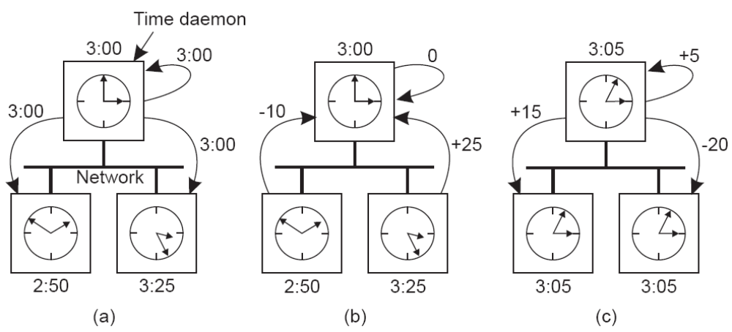
Thuật toán Berkeley
master
slave

Slide 17
Network Time Protocol (NTP)
Mạng các server cấu trúc thành cây
  Server sơ cấp có đồng hồ UTC
  Server cấp 2 nối với server sơ cấp, chỉnh theo server sơ cấp
  v.v..
Các kiểu đồng bộ hóa:
  Multicast: server định kì gửi giờ cho các server chạy tại các máy khác trong mạng LAN
    độ chính xác thấp
  Procedure call: tương tự thuật toán Cristian,
    độ chính xác tương đối
  Symmetric: đồng bộ hóa giữa các cặp server ngang hàng,
    độ chính xác cao nhất

Slide 18
Đồng hồ lôgic
Thứ tự của các sự kiện quan trọng hơn thời gian vật lý
  Các sự kiện (VD: thay đổi trạng thái) trong một tiến trình được sắp thứ tự
  Các tiến trình cần thống nhất về thứ tự của các sự kiện có quan hệ nhân quả với nhau (vd: gửi và nhận thông điệp)
Thứ tự địa phương:
  Hệ thống có N tiến trình pi, i thuộc {1,…,N}
  Thứ tự sự kiện địa phương →_{i}: nếu p_{i} thấy e trước e’, ta có e →_{i} e’
Thứ tự toàn cục:
  Quan hệ xảy-ra-trước (kí hiệu →) của Leslie Lamport
    Nếu tồn tại p_{i} thấy e →_{i} e’, thì ta có e → e’
    Với mỗi thông điệp m, send(m) → receive(m)
    Tính bắc cầu: e → e’ và e’ → e” kéo theo e → e”

Slide 19
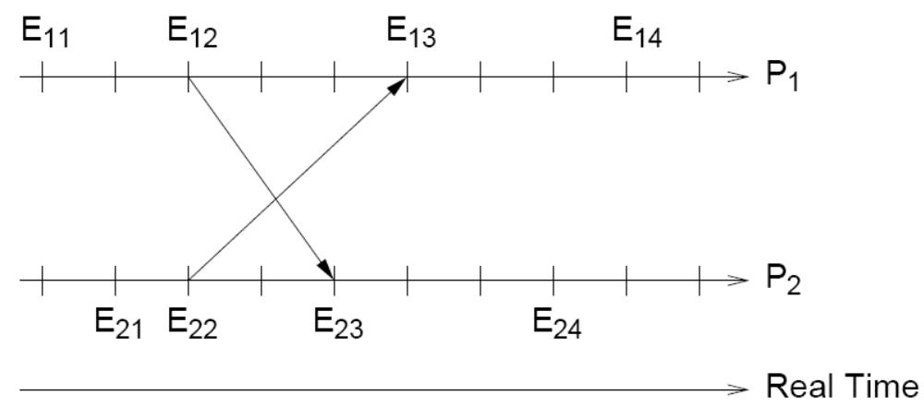
Đồng hồ lôgic (2)
Quan hệ → là một thứ tự bộ phận:
  Nếu a → b thì a dẫn đến b về mặt nhân quả
  các sự kiện không được sắp thứ tự được coi là các sự kiện đồng thời
Ví dụ:

Slide 20
Đồng hồ Lamport
Đồng hồ lôgic Lamport:
  Con đếm phần mềm tính quan hệ xảy-ra-trước →
  Mỗi tiến trình p_{i} giữ một đồng hồ lôgic L_{i}
Lamport timestampt:
  L_{i}(e): nhãn thời gian của sự kiện e tại p_{i}
  L(e): nhãn thời gian của e tại tiến trình mà nó xảy ra
Thuật toán:
  Trước khi gắn nhãn một sự kiện tại chỗ, p_{i} chạy L_{i} := L_{i} + 1
  Mỗi khi một thông điệp m được gửi từ p_{i} đến p_{j}:
    p_{i} chạy L_{i} := L_{i} + 1 và gửi L_{i} cùng m
    p_{j} nhận L_{i} cùng m và chạy L_{j} := max( L_{i} ,L_{i} ) + 1, receive(m) được gắn với L_{j}
Tính chất:
  a → b kéo theo L(a) < L(b)
  L(a) < L(b) chưa chắc có nghĩa a → b

Slide 21
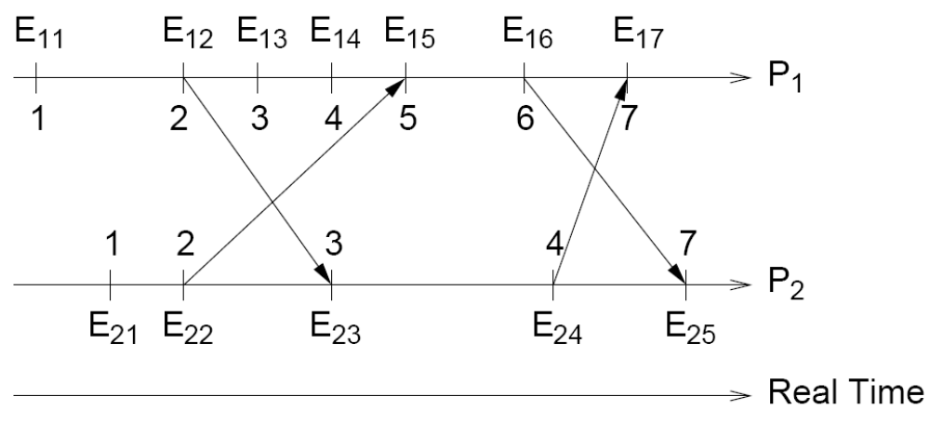
Đồng hồ lôgic sắp thứ tự toàn bộ
Ví dụ:
Thứ tự toàn bộ:
  Hoàn chỉnh thứ tự bộ phận thành thứ tự toàn bộ bằng cách gắn thêm định danh tiến trình
  Cho trước các timestampt địa phương L_{i} của e và L_{i} của e’, ta định nghĩa timestampt toàn cục (L_{i}, i) và (L_{i}, j)
  Thứ tự từ điển: (L_{i}, i) < (L_{i}, j) khi và chỉ khi
    L_{i} < L_{i}, hoặc
    L_{i} = L_{i} và i<j

Slide 22
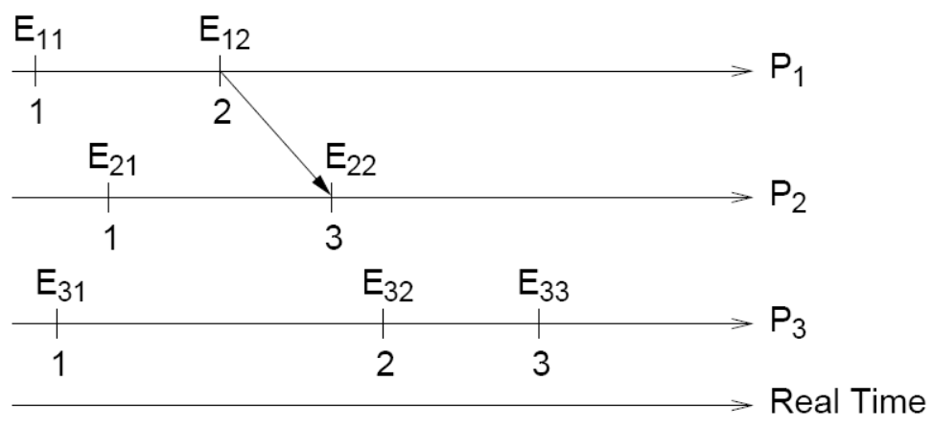
Đồng hồ Lamport
Nhược điểm chính của đồng hồ Lamport:
  L(a) < L(b) chưa chắc có nghĩa a → b
  không thể rút ra
  quan hệ phụ thuộc
  nhân quả
  từ các nhãn thời gian
  L₁(E₁₁) < L₃(E₃₃), nhưng không có E₁₁ → E₃₃
  Tại sao?
    Đồng hồ tăng một cách độc lập hoặc qua các thông điệp
    Lí do tăng con đếm đồng hồ không được lưu lại

Slide 23
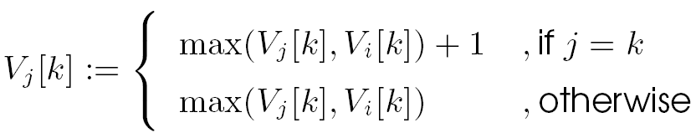
Đồng hồ vector
Tại mỗi tiến trình: 01 đồng hồ cho mỗi tiến trình khác
  mỗi đồng hồ V_{i} là một vector kích thước N
  V_{i}[j] chứa kiến thức của i về đồng hồ của j
Thuật toán:
Khởi tạo: V_{i}[j] := 0 với i,j thuộc {1,…, N}
Trước khi p_{i} gắn timestampt một sự kiện, V_{i}[i] := V_{i}[i] + 1
Mỗi khi một thông điệp m được gửi từ p_{i} đến p_{j}:
  p_{i} chạy V_{i}[j] := V_{i}[j] + 1 và gửi V_{i} với m.
  p_{j} nhận V_{i} với m và trộn với đồng hồ vector của mình:
Kết quả: a → b khi và chỉ khi V(a) < V(b)

Slide 24
Trạng thái toàn cục
10.5, Coulouris

Slide 25
Trạng thái toàn cục
Xác định tính chất toàn cục
Ví dụ:
  Distributed garbage collection
    Còn tồn tại tham chiếu đến một đối tượng cho trước?
  Distributed deadlock detection
    Các tiến trình có đợi nhau theo vòng tròn không?
  Distributed termination detection
    Các tiến trình đã ngừng mọi hoạt động chưa?

Slide 26
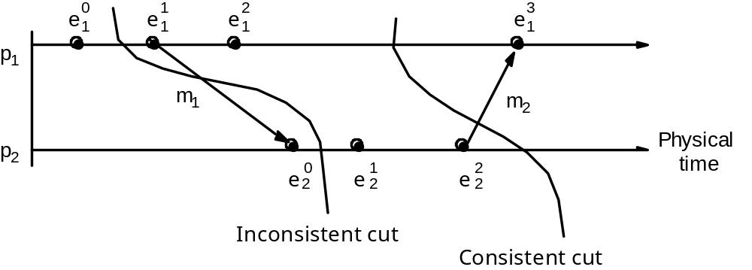
Lát cắt nhất quán
Xác định các tính chất toàn cục:
  Kết hợp thông tin địa phương từ các nút khác nhau
  Không có giờ toàn cục, làm sao biết các thông tin đó là nhất quán?
  Thông tin trạng thái địa phương lấy tại các thời điểm tùy ý thường không nhất quán
  Điều kiện nào để một tập hợp các thông tin địa phương được gọi là nhất quán về toàn cục?

Slide 27
Lát cắt nhất quán (2)
Lịch sử địa phương:
  N tiến trình p_{i}, i thuộc {1,…,N}
  Với mỗi p_{i},
    Chuỗi sự kiện h_{i} = {e_{i}⁰, e_{i}¹, e_{i}²,…} là lịch sử của p_{i}
    Chuỗi có thể hữu hạn hoặc vô hạn
  e_{i}^{j} là một sự kiện địa phương hoặc một sự kiện liên lạc
  Kí hiệu h_{i}^{k} là chuỗi tiền-tố-k của h_{i}: {e_{i}⁰,…,e_{i}^{k-1}, e_{i}^{k}}
Trạng thái của tiến trình:
  s_{i}^{k}: trạng thái của tiến trình ngay trước sự kiện e_{i}^{k}
  s_{i}^{k} ghi lại tất cả các sự kiện có trong lịch sử h_{i}^{k-1}
  Do đó, s_{i}⁰ mô tả trạng thái khởi đầu của p_{i}

Slide 28
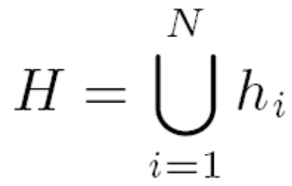
Lát cắt nhất quán (3)
Lịch sử và trạng thái toàn cục:
  Sử dụng một cách sắp thứ tự toàn bộ, ta có thể hợp nhất tất cả các lịch sử địa phương thành lịch sử toàn cục
  Tương tự, ta có thể kết hợp một tập các trạng thái địa phương thành một trạng thái toàn cục:
S = (s₁,…,s_{N})
  Cách kết hợp nào của các trạng thái địa phương thì được coi là nhất quán?

Slide 29
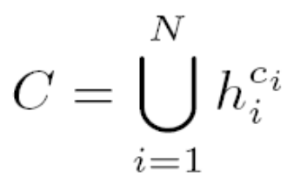
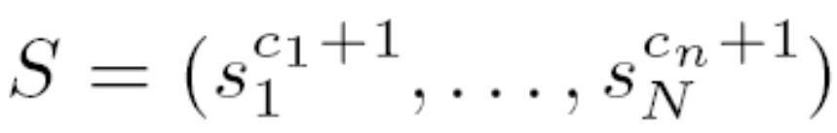

Lát cắt nhất quán (4)
Lát cắt:
  Tương tự với lịch sử toàn cục, ta có thể định nghĩa các lát cắt dựa trên các tiền-tố-k:
  Lát cắt C tương ứng với trạng thái
  Các sự kiện cuối cùng trong một lát cắt là biên của nó:

Slide 30
Lát cắt nhất quán (5)
Lát cắt nhất quán:
  Một lát cắt C được gọi là nhất quán khi và chỉ khi
  với mọi sự kiện e’ thuộc C, e → e’, thì e thuộc C
  Một trạng thái toàn cục được coi là nhất quán nếu nó tương ứng với một lát cắt nhất quán
Chuỗi thực thi của một hệ thống có thể được xem như là một chuỗi các trạng thái toàn cục nhất quán

Slide 31
Chandy & Lamport’s snapshot
Thuật toán xác định một trạng thái toàn cục của hệ phân tán
  Ghi lại trạng thái địa phương của các tiến trình
    Xét đến các thông điệp đang được truyền
  Kết hợp lại là trạng thái toàn cục nhất quán
  Hữu ích cho việc đánh giá các tính chất toàn cục

Slide 32
Tương tranh

Slide 33
Tương tranh trong hệ không phân tán
Các vấn đề điển hình của hệ điều hành và lập trình đa luồng
  Ngăn chặn các tình huống chạy đua (race condition)
  Đoạn mã truy nhập tài nguyên dùng chung (critical section)
  Loại trừ lẫn nhau (mutual exclusion)
    Khóa
    Semaphore
    Monitor
  Phải áp dụng các cơ chế một cách đúng đắn
    Deadlock - Đợi nhau thành chu trình
    Starvation – một tiến trình phải đợi vô hạn

Slide 34
Tương tranh trong hệ phân tán
Thêm thách thức:
  Không có tài nguyên trực tiếp dùng chung
  Không có trạng thái toàn cục
  Không có đồng hồ toàn cục
  Không có thuật toán tập trung
  Nhiều tương tranh hơn

Slide 35
Loại trừ lẫn nhau trong hệ phân tán
Truy nhập đồng thời đến các tài nguyên phân tán
Phải ngăn chặn race condition tại các critical section
Đòi hỏi:
  An toàn: tại mỗi thời điểm có tối đa 01 tiến trình chạy critical section
  Không phải đợi vĩnh viễn: yêu cầu vào và ra critical section chắc chắn thành công
  Thứ tự: các yêu cầu được xử lý theo thứ tự xảy-ra-trước

Slide 36
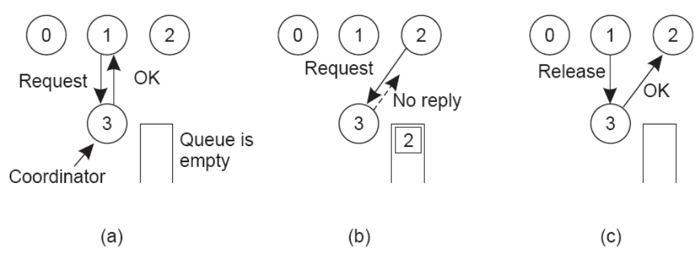
Phương pháp 1: Server trung tâm
Cách đơn giản nhất:
  Các yêu cầu vào và ra các critical section được gửi tới một server khóa
  Tiến trình được quyền vào khi nhận được một token
  Khi ra khỏi critical section, token được trả lại cho server
Đặc điểm:
  Dễ thực hiện
  Khó mở rộng
  Server trung tâm có thể thất bại

Slide 37
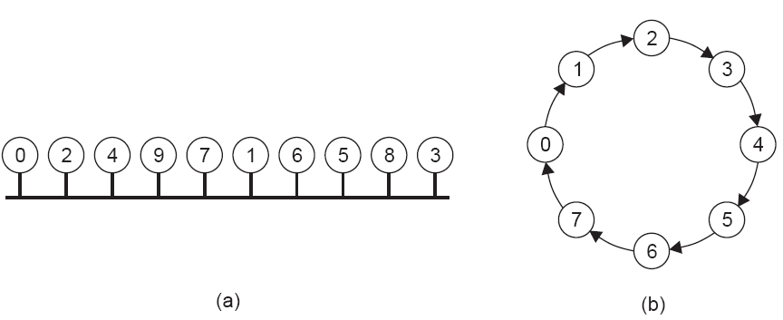
Phương pháp 2: Token ring
Các tiến trình được xếp trong một cấu trúc vòng (lôgic)
Một thông điệp token được chuyển dần cho nhau quanh vòng
Trước khi vào critical section, tiến trình phải đợi token đến
Phải giữ token cho đến khi ra khỏi critical section
Tính chất:
  Độ trễn trung bình N/2 chặng
  Token chiếm băng thông
  Vòng vỡ khi nút hỏng hoặc kênh hỏng

Slide 38
Phương pháp 3: dùng multicast và đồng hồ lôgic
Thuật toán của Ricart & Agrawala:
Mỗi tiến trình giữ một đồng hồ Lamport và có thể liên lạc theo từng cặp
Tiến trình ở một trong ba trạng thái:
  Thả: ở ngoài critical section
  Muốn: đợi vào critical section
  Giữ: đang ở trong critical section

Slide 39
Phương pháp 3: dùng multicast và đồng hồ lôgic
Ứng xử của tiến trình:
  Nếu một tiến trình p_{i} muốn vào critical process, nó
    multicast thông điệp (L_{i}, p_{i}) và
    đợi cho đến khi nhận được trả lời từ tất cả các tiến trình khác
  Nếu một tiến trình ở trạng thái Thả, nó lập tức trả lời tất cả các yêu cầu vào critical section
  Nếu một tiến trình ở trạng thái Giữ, nó không trả lời cho đến khi hoàn tất critical section
  Nếu một tiến trình ở trạng thái Muốn, nó lập tức trả lời yêu cầu nếu timestampt của yêu cầu đó nhỏ hơn timestamp của yêu cầu của chính nó

Slide 40
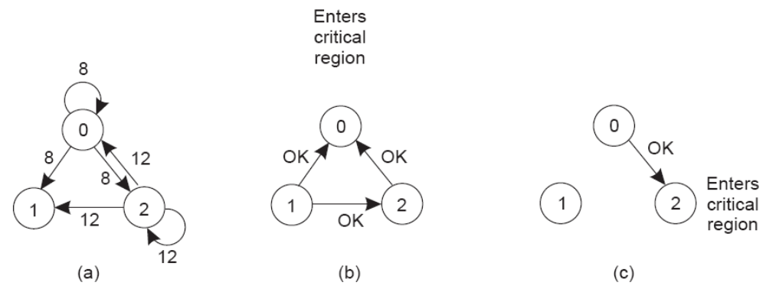
Phương pháp 3: dùng multicast và đồng hồ lôgic
Tính chất:
  Multicast dẫn đến chi phí cao về đường truyền
  Dễ thất bại do lỗi

Slide 41
Đánh giá các thuật toán phân tán
Các tính chất tổng quan:
Hiệu năng:
  Số thông điệp được trao đổi
  Thời gian phản ứng/đợi
  Độ trễ
  Thông lượng (thoughput): 1/(độ trễ + thời gian chạy)
  Độ phức tạp tính toán O()
Hiệu quả:
  Lượng tài nguyên sử dụng: bộ nhớ, CPU, v.v..
Khả năng mở rộng
Độ tin cậy
  Số điểm thất bại (càng ít càng tốt)

Slide 42
So sánh các thuật toán loại trừ
Thông điệp trao đổi: (Số thông điệp cho mỗi lần vào/ra critical section)
  Trung tâm: 3
  Vòng: 1 → ∞
  Multicast: 2(n – 1)
Độ trễ: (Thời gian trễ trước khi vào critical section)
  Trung tâm: 2
  Vòng: 0 → n – 1
  Multicast: 2(n – 1)
Độ tin cậy: (Các vấn đề có thể xảy ra)
  Trung tâm: server trung tâm hỏng
  Vòng: token bị mất, tiến trình hỏng
  Multicast: tiến trình hỏng

